Slide 1
Sugestão de Cidades pelo Índice de Criminalidade
Sistemas de Recomendação com técnicas de redução de dimensionalidade de Aprendizado Não-Supervisionado
Florensa D’Ávila Dimer

Slide 2
Agenda
Dados
Redução de Dimensionalidade
Sistema de Recomendação
Casos de Testes

Slide 3
Dados
Foi escolhido para o trabalho final, da disciplina de Sistemas de Recomendação, os dados do setor público:
Índice de Criminalidade no RS em 2023^{[1]}
16 colunas com nome e categorias de crimes: Municípios, Homicídio Doloso, Total de vítimas de Homicídio Doloso, Latrocínio, Furtos, Abigeato, Furto de Veículo, Roubos, Roubo de Veículo, Estelionato, Delitos Relacionados à Armas e Munições, Entorpecentes – Posse, Entorpecentes – Tráfico, Vítimas de Latrocínio, Vítimas de Lesão Corporal Seguida de Morte, Total de Vítimas de Crimes Violentos.
Estimativas Populacionais no RS (RS, 2024)^{[2]}
16 colunas: municípios, ibge, latitude, longitude, 2010, 2011, 2012, 2013, 2014, 2015, 2016, 2017, 2018, 2019, 2020, 2021.

Slide 4
Tratamento dos Dados
Foi realizado a mescla dos dados mantendo somente as seguintes colunas:
municipios, homicidio_doloso, total_vitimas_homicidio_doloso, latrocínio, furtos abigeato, furto_veiculo, roubos, roubo_veiculo, estelionato, delitos_armas_munições, entorpecente_posse, entorpecente_trafico, vitimas_latrocínio, vitimas_lesao_corporal_morte, 2021(populacao).
Analisou-se a necessidade de desconsiderar duas colunas idênticas:
“homicidio_doloso” igual a “total_vitimas_homicidio_doloso”.
“latrocinio” igual a “vitimas_latrocínio”.

Slide 5
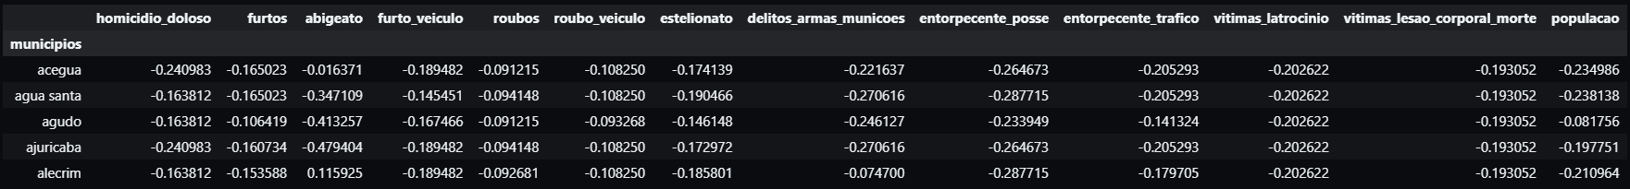
Normalização
Os dados foram normalizados, os aproximando de uma Função de Distribuição Normal (com média 0, desvio padrão 1) pelo método StandardScaler.
(497, 16)

Slide 6
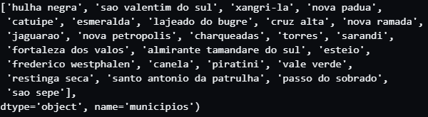
Amostra
Para fins de demonstração, foi escolhido uma amostra de 25 cidades do total de 497.
df_sample= data_scaled.sample(n=25, axis=0, random_state=999)

Slide 7
Redução de Dimensionalidade
Os dados são suficientes para ranquear as cidades mais seguras com dados proporcionais à população. Entretanto, existem muitas colunas. Esta alta dimensionalidade deixará o processo de aprendizado confuso criando um sobre ajuste nos dados. Então foi aplicado o PCA, uma técnica de redução de dimensionalidade de aprendizado não supervisionado.

Slide 8
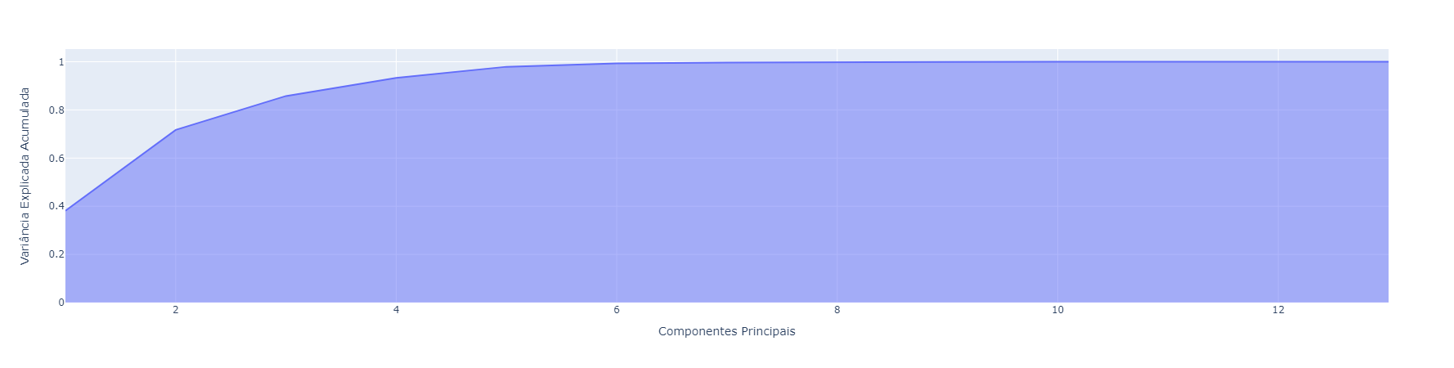
Análise de Componentes Principais (PCA)
Foi realizado um primeiro treino na amostra afim de encontrar a melhor quantidade de PCAs. Com o resultado foi possível analisar o gráfico da Variância Explicada Acumulada.
Foi definido como 4, a melhor quantidade de componentes.

Slide 9
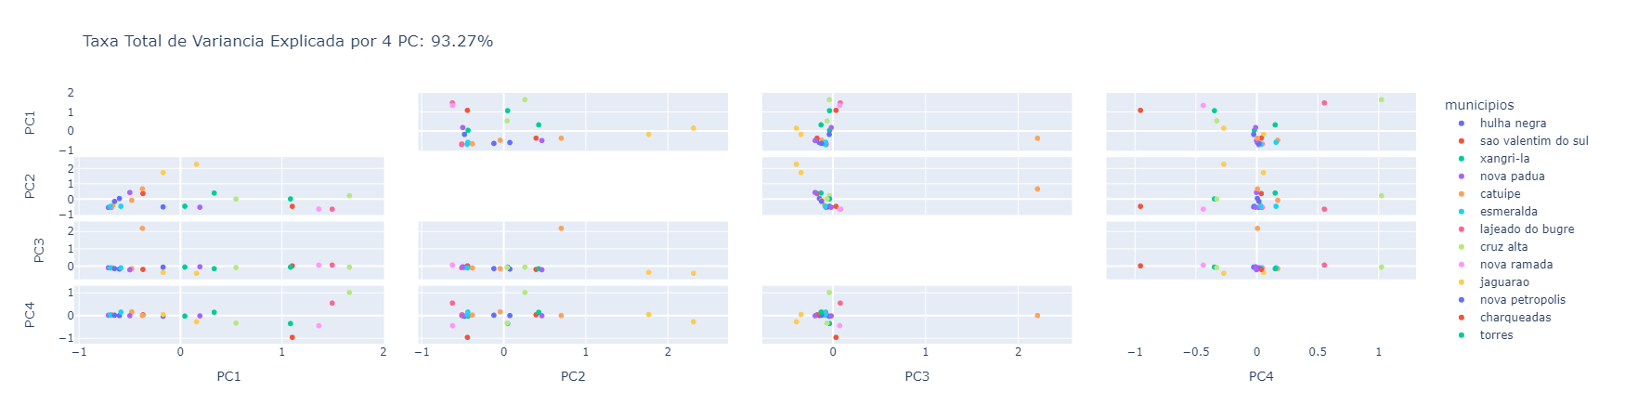
4 Componentes

Slide 10
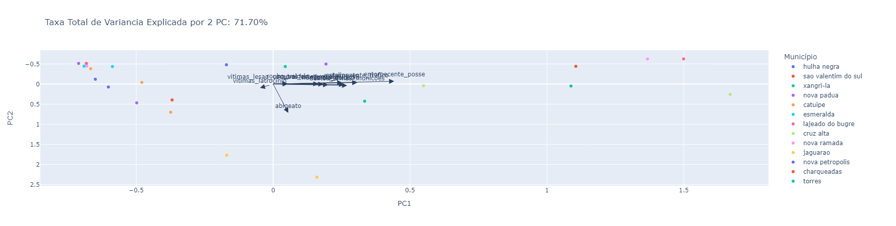
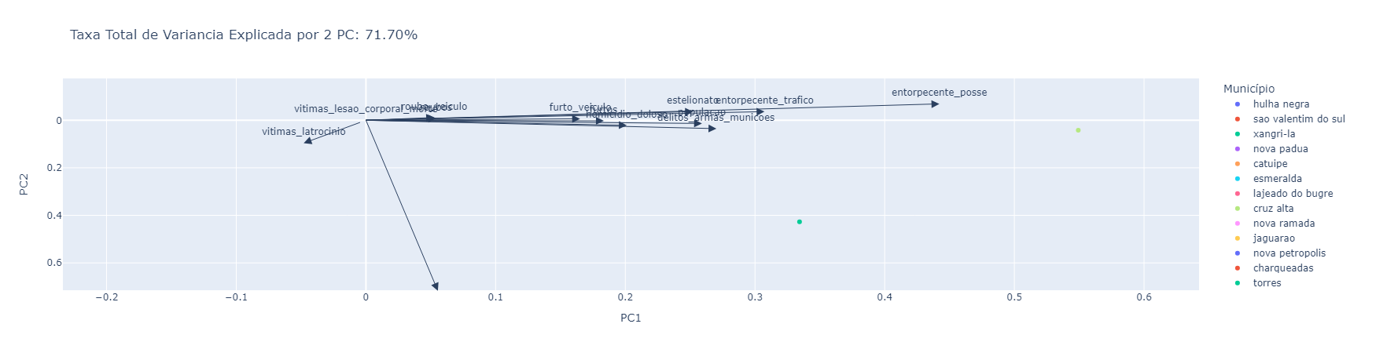
2 Componentes

Slide 11
Sistema de Recomendação
O tipo escolhido foi recomendação baseada em conteúdo e escores de produto.
Onde a descrição (PC1, PC2, PC3, PC4) do item e os ratings do usuário são utilizados para calcular a sugestão.

Slide 12
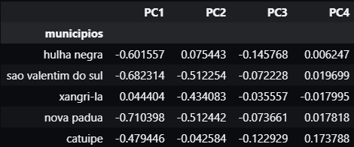
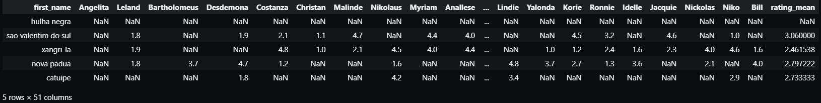
Fonte de Dados
A primeira fonte de dados é uma descrição de vários itens em termos de atributos centrados no conteúdo.
A segunda fonte de dados é um perfil de usuário, gerado a partir do feedback do usuário sobre vários itens.

Slide 13
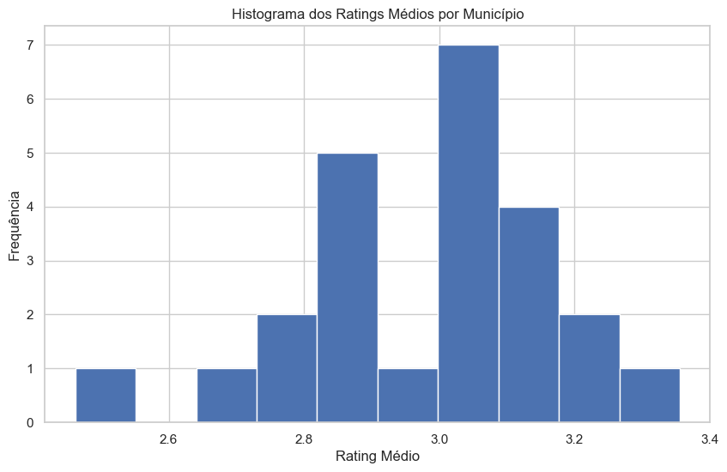
Ratings
Os dados de rating foram criados na ferramenta online de dados fictícios Mockaroo.com.

Slide 14
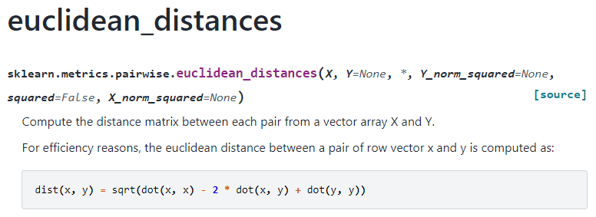
Métrica
Foi calculada a distância euclidiana offline de cada cidade em relação aos seus atributos, contra todas as outras cidades e seus atributos.

Slide 15
Abordagem
Para usuários antigos, com cidades com ratings: Foi usado a métrica padrão de distância euclidiana, das cidades avaliadas contra as demais cidades do banco de dados.
Para usuários novos, sem cidades com ratings: Foi usado a média de ratings das cidades e sugerido as cidades com as maiores médias.
Para sugerir uma cidade nova, a um usuário antigo: Foi usado a similaridade do conteúdo da nova cidade contra as cidades já avaliadas pelo usuário.

Slide 16

Casos de Teste
Município Hulha Negra é uma cidade nova na base de ratings, que conhecemos suas características de PC1, PC2, PC3 e PC4.
Angelita é uma usuária nova na base de ratings, não conhecemos suas preferências.

Slide 17
Referências
Indicadores Criminais de 2023 - Dados Abertos. Disponível em: <https://dados.rs.gov.br/dataset/indicadores-criminais-de-2023>. Acesso em: 14 jun. 2024.
Demografia - População - Estimativas Populacionais - Total - Dados Abertos. Disponível em: <https://dados.rs.gov.br/dataset/dee-4259>. Acesso em: 14 jun. 2024.
‌PCA Visualization. Disponível em: <https://plotly.com/python/pca-visualization/>.

